Slide 1
Programación Básica en JavaScript
Por Angeri Martínez
{desafío} latam_

Slide 2
Competencias relacionadas con Programación Básica
Construir diagramas de flujo y Pseudocódigos
Codificar rutinas JavaScript para resolver problemas
Codificar una rutina JavaScript, aplicando las diferentes formas de declarar funciones para resolver el problema planteado.
Ejecutar funciones creadas de JavaScript para interactuar con los elementos del DOM y manipular su comportamiento.
Desarrollar un programa utilizando operaciones de creación y acceso a los elementos de un arreglo acorde al lenguaje Javascript para resolver un problema.
Desarrollar algoritmos utilizando operaciones sobre los elementos de un arreglo, iteración, filtrado
Ordenamiento de elementos acorde al lenguaje JavaScript para resolver un problema.
Desarrollar algoritmos transformando código de JavaScript a jQuery para utilizar correctamente la sintaxis de la librería

Slide 3

Introducción al lenguaje JavaScript _
{desafío} latam_

Slide 4
¿Por qué aprender JavaScript?
#

Slide 5
Objetivos de la Sesión de hoy
Distinguir las propias características del lenguaje JavaScript versus otros lenguajes de programación.
Identificar los componentes de los diagramas de flujo y pseudocódigos para resolver de manera secuencial un problema real.
Construir diagramas de flujo y pseudocódigos para representar algoritmos de baja complejidad.
Codificar un programa en Javascript utilizando el inspector de elementos y diagramas de flujo para la implementación de un algoritmo.

Slide 6
¿Por qué utilizar JavaScript?
JavaScript es un lenguaje muy popular entre la comunidad global de desarrolladores, ya que nos permite:
Manipular los elementos de una página web.
Obtener datos de sus elementos: modificarlos, animarlos, condicionarlos y procesarlos.
Guardarlos los datos para ocuparlos más tarde, mandarlos o pedirle al servidor.
Un lenguaje sólido, liviano, simple y muy funcional.

Slide 7
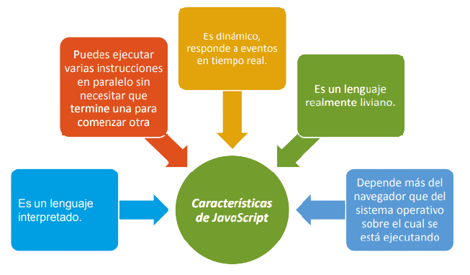
Características Generales de JavaScript

Slide 8
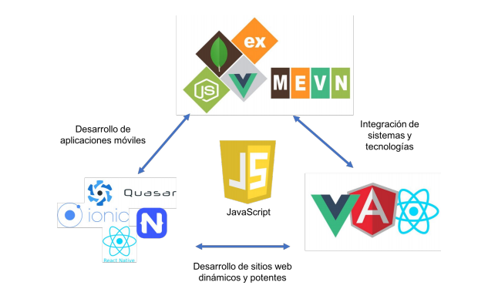
Usos de JavaScript

Slide 9
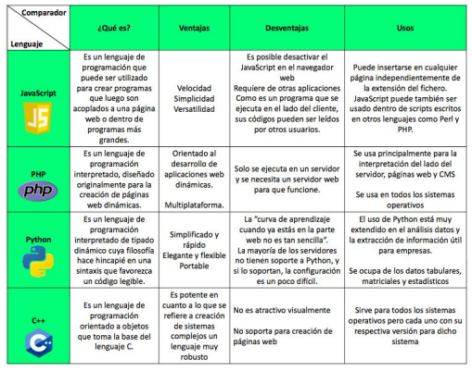
JavaScript vs Otros Lenguajes de Programación

Slide 10
Diagramas de Flujo y Pseudocódigo
{desafío} latam_

Slide 11
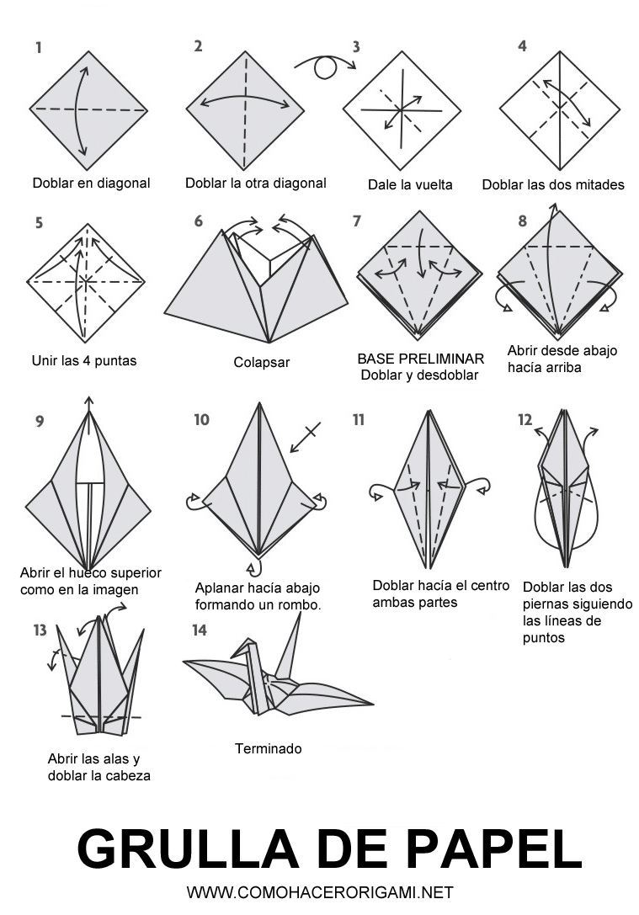
Algoritmos
Un algoritmo es una serie de pasos consecutivos que se realizan con un objetivo específico.
Un buen ejemplo de algoritmo es el origami: en esta técnica el objetivo es hacer formas con un trozo de papel solo con dobleces sucesivos.

Slide 12
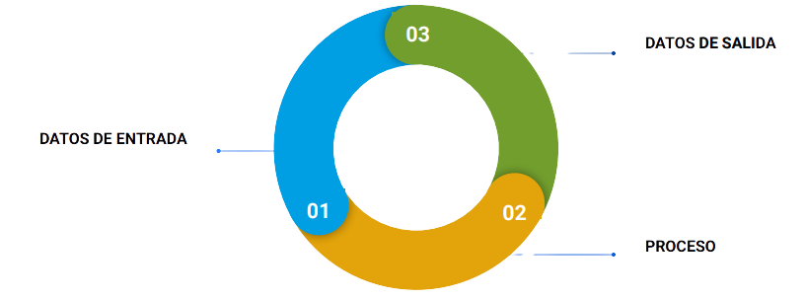
Estructura para la solución de un Problema

Slide 13
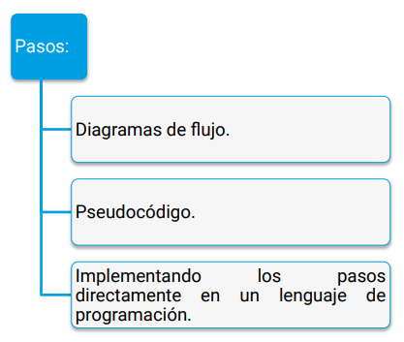
Formas de Escribir un algoritmo

Slide 14
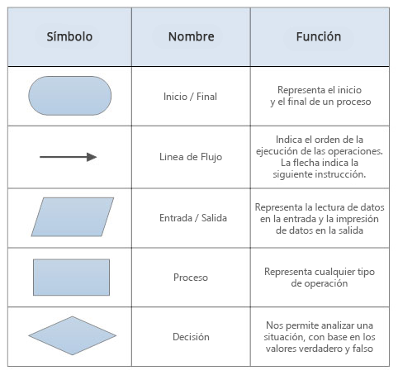
Símbolos de diagramas de flujo

Slide 15


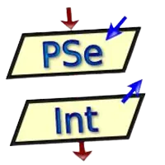

Herramientas para Realizar
diagramas de Flujo

Slide 16
#Ejercicio:
Área de un Rectángulo
Desarrollar un diagrama de flujo que permita calcular el área de un rectángulo, partiendo de los datos ingresados por el usuario como la base y altura.

Slide 17
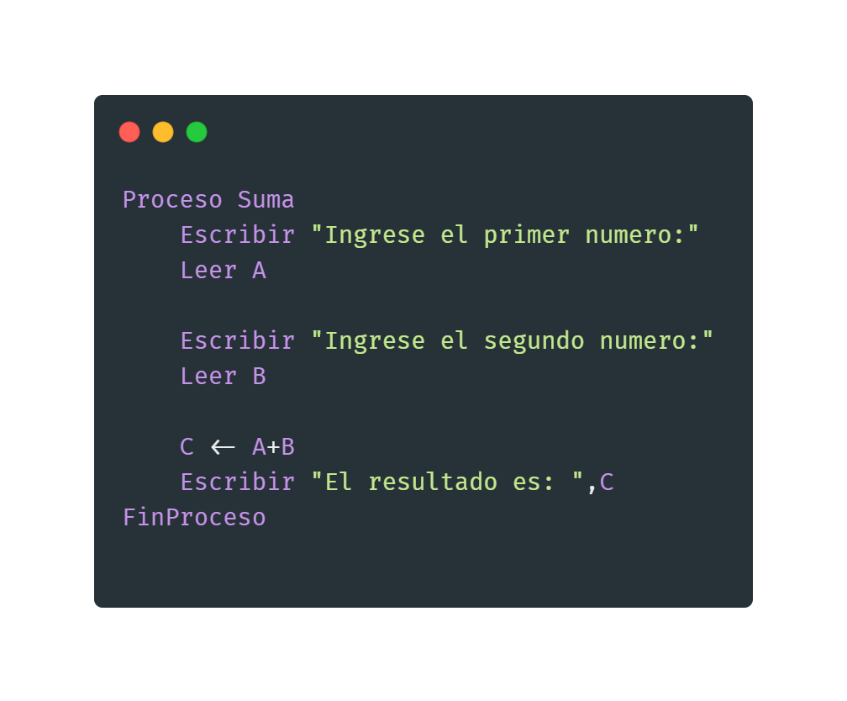
Pseudocódigo
Es una estructuración de los pasos a seguir de un algoritmo escrito de una manera secuencial, en la que se detallan todos los pasos a seguir.
Su objetivo es escribir el algoritmo como si se estuviera escribiendo en un lenguaje de programación.

Slide 18
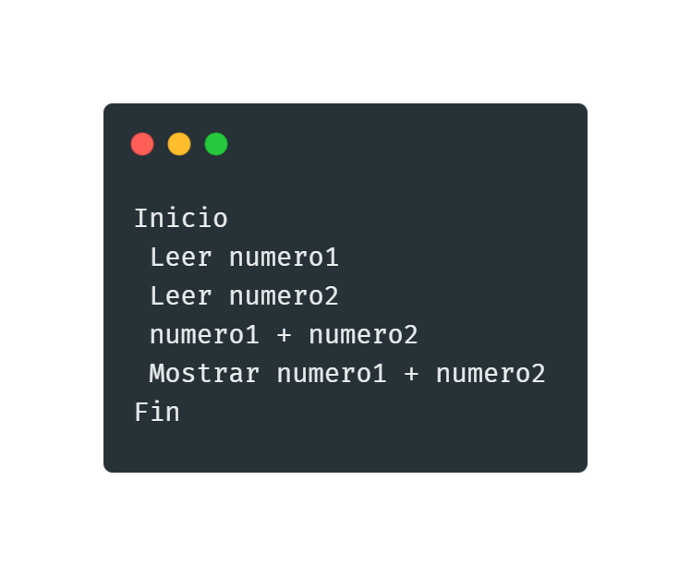
Pseudocódigo
Por ejemplo: Realizar el pseudocódigo para un programa que sume dos números ingresados por el usuario y muestre el resultado:
Datos de Entrada | Proceso | Datos de Salida
Números ingresados por el usuario numero1 numero2 | Realizar la suma de los dos números numero1 + numero2 | Mostrar el resultado de la suma de ambos números Sumatoria Final

Slide 19
#Ejercicio: Área de un Triangulo
Realizar un diagrama de flujo que permita determinar el área de un triángulo rectángulo si el usuario ingresa los valores como la base y la altura del triángulo. Fórmula: área=(base*altura)/2
Desarrollar un pseudocódigo que permita calcular el área de una circunferencia partiendo de la fórmula: área = 𝝥*radio2. (La constante pi tiene un valor aproximado de 3,14).

Slide 20
#RETOMANDO!
Introducción a JavaScript
O O O O

Slide 21
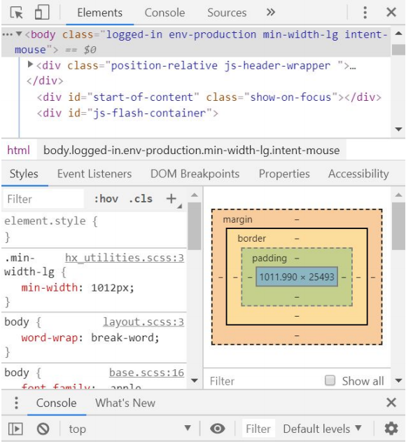
Entendiendo las Herramientas para Desarrolladores en los Navegadores
Para acceder a la consola desde:
Google Chrome: Control + Mayus + J
Mozilla Firefox: Control + Mayus + J
Mac: cmd + alt + J
Explorer: f12.

Slide 22
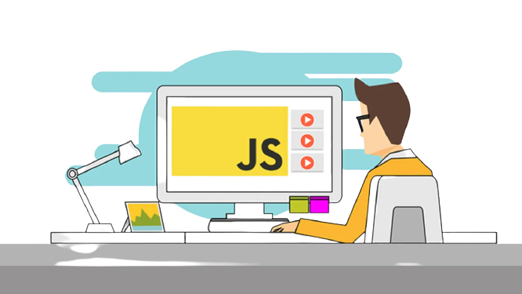
Sintaxis del Lenguaje
Las normas básicas que definen la sintaxis de JavaScript son las siguientes:
No se toman en cuenta los espacios en blanco y las nuevas líneas
Distinguen las mayúsculas y minúsculas
No se define el tipo de las variables
No es necesario terminar cada sentencia con punto y coma (;)
Se pueden incluir comentarios
Se deben respetar las palabras reservadas

Slide 23
¿Cómo incluir JavaScript en un archivo HTML?
La integración de JavaScript y HTML es muy flexible, ya que existen al menos tres formas para incluir código JavaScript en las páginas web:
Entre las etiquetas script dentro del código HTML.
Como un atributo de un elemento HTML.
Entre las etiquetas script, pero esta vez usando el atributo src del propio elemento para darle la ruta del archivo con extensión .js que se utilizará. Esta es la opción más recomendada y más implementada en la actualidad.

Slide 24
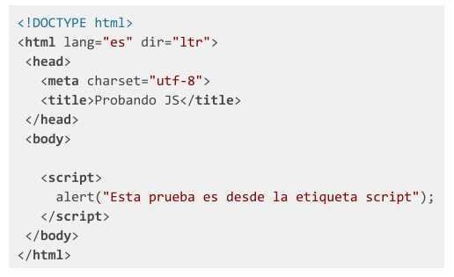
Correr con <script> en una página
Desde el mismo archivo HTML
Para hacer esto, una de las opciones que tenemos es incluir el código en una etiqueta:
<script> ... </ script>
Esta podemos colocarla tanto dentro de la etiqueta <head> como de la etiqueta <body>.

Slide 25
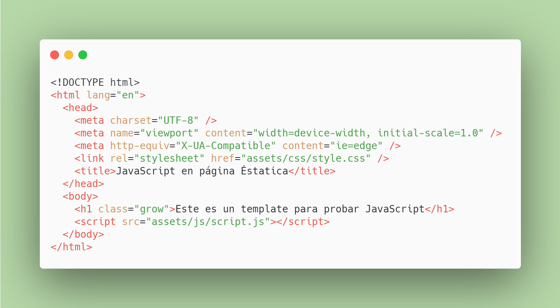
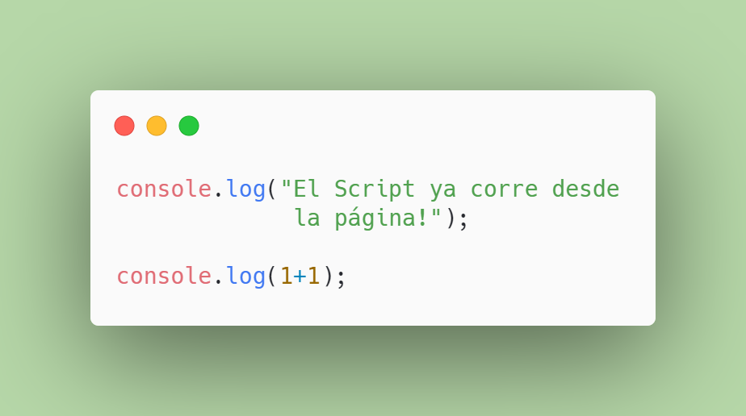
Correr con <script> en una página
Desde un archivo .js
Podemos escribir JavaScript en un archivo externo al HTML. Para vincularlo a la etiqueta
<script> le debemos añadir el atributo src con valor de la ruta del archivo.
.html
.js

Slide 26
#Ejercicio Grupal: Página Básica con JS
Realizar un ejercicio que permita interactuar con JavaScript mediante nuestro navegador para que veamos cómo la consola ejecuta el código JavaScript de manera automática. Realizaremos algunas instrucciones breves, como mostrar mensajes de texto en ventanas emergentes, sumas y restas.

Slide 27
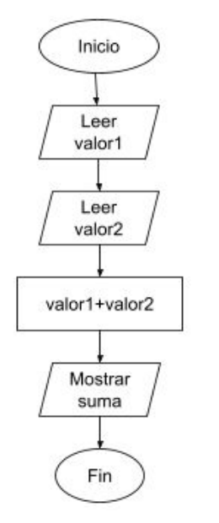
Diagrama de Flujo a código JavaScript
Según el diagrama (que describe una suma de dos números), es necesario:
Leer el valor de un primer número.
Guardar este número en una variable llamada valor1.
Leer el valor de un segundo número.
Guardar este nuevo número en una variable llamada valor2.
Mostrar el resultado de sumar los dos números ingresados

Slide 28
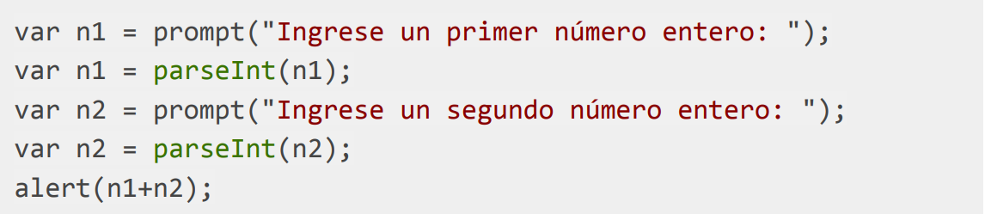
Diagrama de flujo a código JavaScript
El código del diagrama de flujo que se escribe de la siguiente manera:

Slide 29
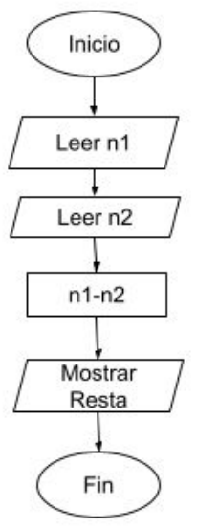
#Ejercicio:
De diagrama de flujos a código
Desarrollar un diagrama de flujo que permita calcular el área de un rectángulo, partiendo de los datos ingresados por el usuario como la base y altura.

Slide 30
#Ejercicio: De pseudocódigo a código
Realizar un pseudocódigo que solicite al usuario el ingreso de dos números enteros y calcule la multiplicación de ambos, mostrando por pantalla el resultado.

Slide 31
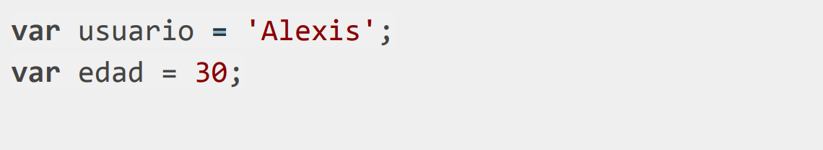
Variables
Una variable es una caja donde podemos almacenar datos.
Su importancia es que se pueden utilizar en más de una ocasión
Se declaran con la palabra var.
Las variables en JavaScript se declaran de la siguiente manera:

Slide 32
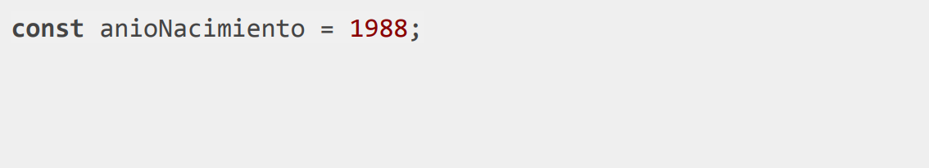
Constantes
Las constantes son parecidas a las variables, ya que almacenan datos, con la diferencia que no pueden cambiar porque son “constantes”, tiene carácter de lectura.
La forma de declarar una constante es de la siguiente manera:

Slide 33
Principales tipos de datos
String
Una cadena es cada vez que tiene algún texto (a menudo lo verá en una comilla simple o doble o en una comilla invertida).
Number
un número (independientemente de si tiene un lugar decimal. Algunos lenguajes de programación tienen varios tipos para tratar con números, pero JavaScript solo tiene uno).
Boolean
Verdadero o falso
Object
Este es especial. Todo en JavaScript es un objeto, y entenderemos qué es eso cuando comencemos a encontrar métodos. Todo lo que usamos como funciones, fechas y matrices son solo objetos al final del día. Todos los demás tipos, excepto el objeto, se denominan "tipos primitivos".
Null y Undefined
Se puede usar para establecer una variable en nada (discutiremos la diferencia entre indefinido y nulo en breve).

Slide 34
Débilmente Tipado
JavaScript es débilmente tipado.
No es necesario que el programador indique explícitamente el tipo de dato que guardará una variable.
Las variables pueden cambiar de un tipo a otro sin problemas durante la ejecución de un programa
Fuertemente Tipado
El tipo de dato debe ser declarado junto con la definición de la variable.
La variable solo aceptará datos de tipo definido durante todo el programa.

Slide 35
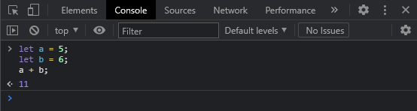
Rutinas con variables y tipos de datos
En JavaScript, es importante tener en cuenta el tipo de datos que se está manejando en una variable, esto con el propósito de realizar las operaciones adecuadas dependiendo del dato disponible.

Slide 36
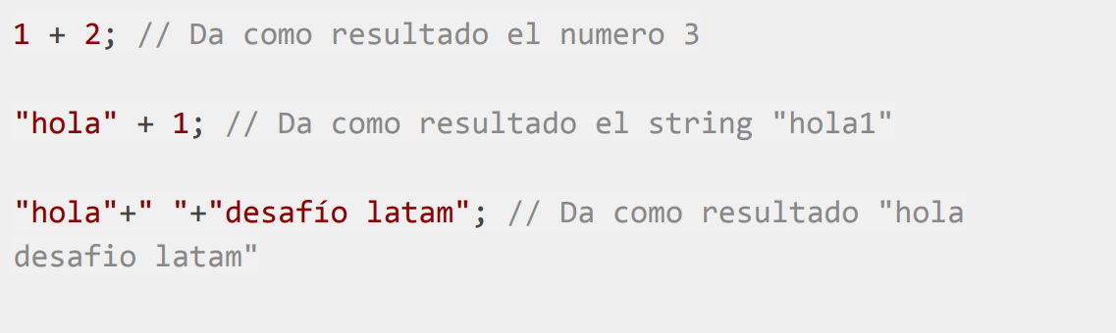
Concatenación de variables
Concatenar dos variables implica juntar su contenido en una única variable o resultado, para ello se puede utilizar el operador +, si bien este operador sirve para sumar valores numéricos, cuando se aplica sobre strings su resultado es una concatenación.

Slide 37
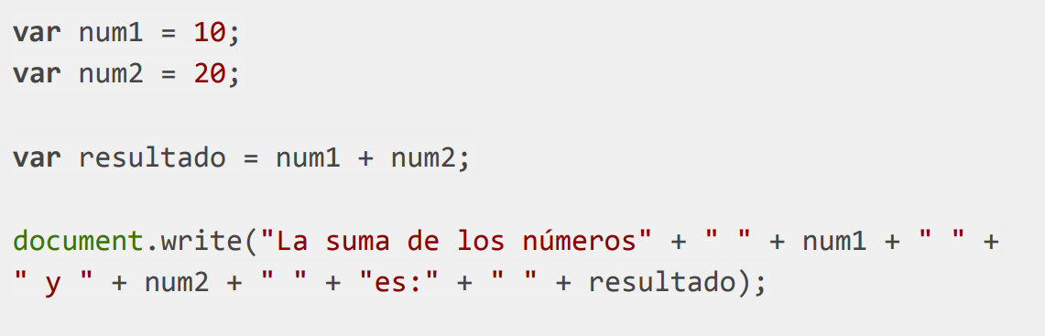
Operaciones matemáticas con variables
En las variables también podemos realizar operaciones matemáticas entre ellas, por ejemplo:

Slide 38

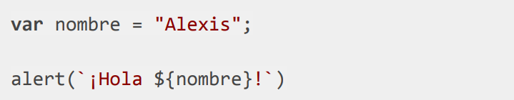
Interpolación de variables
En la interpolación, todas las variables involucradas se colocan dentro de dos operadores backtick (`).
Para mostrar el valor de una variable dentro de una interpolación y también para diferenciar el nombre de la variable de un texto cualquiera, se utilizan los llamados placeholders. Un placeholder comienza con ${ y termina con }

Slide 39
#Ejercicio: Resolver un problema usando variables y tipos de datos
Una vez manejado el uso de variables, es posible utilizarlas para resolver diferentes tipos de problemas. Se solicita codificar lo siguiente usando JavaScript:
1. Pide al usuario que ingrese su nombre.
2. Pide al usuario que ingrese un número.
3. Pide al usuario que ingrese un segundo número.
4. Muestra la suma, la resta, la división y la multiplicación entre los dos números ingresados.
5. Debe ser un único mensaje por cada operación (4 en total).
6. El mensaje debe seguir el siguiente formato: {Nombre del usuario}, el resultado de {nombre de la operación} {primer número} y {segundo número} es {resultado de la operación}. Por ejemplo: "Alexis, el resultado de sumar 1 y 2 es 3".
7. Para mostrar el mensaje pueden implementar document.write();

